Slide 1
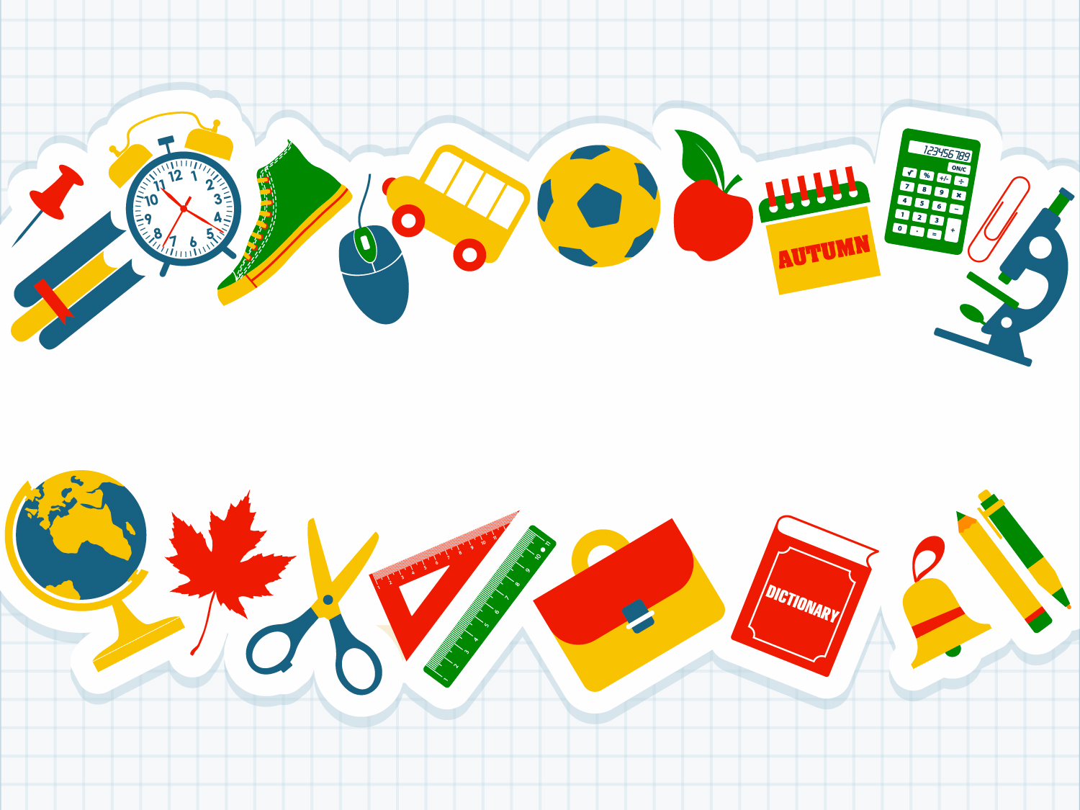
Глагол

Slide 2
Вспомни:
1
Что такое глагол?
2
Что он обозначает?

Slide 3
Запиши дату в тетрадь
Седьмое апреля

Slide 4
Проверим:

Slide 5
Как определить число глагола?
?
Дети побежали

Slide 6
Алгоритм
1. Найди имя существительное, к которому относится глагол.
2. Определи число этого существительного.
3.Если сущ. единственного числа, то и глагол который к нему относится ед.числа.
4. Если сущ. множественного числа, то и глагол который к нему относится мн.числа.

Slide 8
Спиши вставляя пропущенные орфограммы
Найди глаголы и подчеркни их 2 чертами
Над глаголами подпиши число (ед.ч или мн.ч)

Slide 9
ДОМАШНЯЯ РАБОТА
с.95 упр.131(п),упр.132(п) + выучить алгоритм

